Slide 1

动态规划
汇报人：fangcy
时间：2025.5.5

Slide 2
01.
01背包
现在你有一个背包，背包最多能装下m的重量。给定n个物品，每个物品的重量为wi，价值为vi
求最多能装下价值为多少的物品？时间复杂度要求O(nm)
洛谷P1048

Slide 3
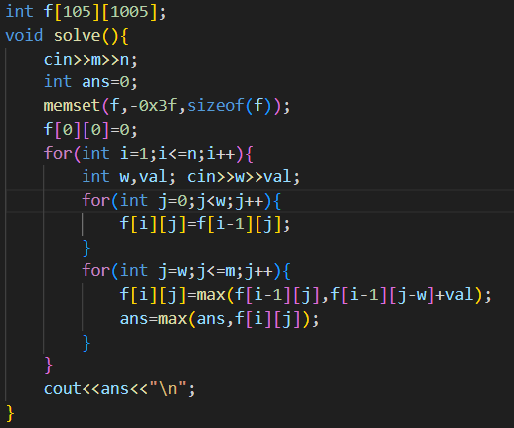
01.
01背包
设f[i,j]表示考虑了前i个物品，装了j重量物品的最大价值。
f[i,j]=max{f[i-1,j],f[i-1,j-wi]+vi}
分别表示，装了这个物品或者不装这个物品。

Slide 4
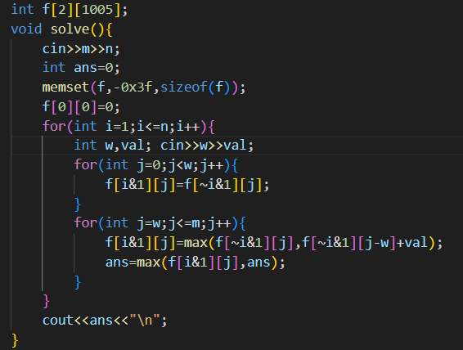
01.
01背包
为了优化空间复杂度，注意到第i个物品的f数组只和第i-1个物品有关，我们可以只记录上一层的信息。使用滚动数组。

Slide 5
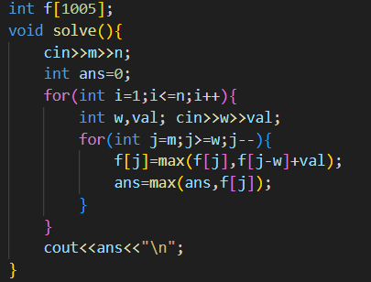
01.
01背包
可不可以只开一维数组？从大到小枚举重量，这样更新j时，j-w还没有更新过，f[j-w]的值是只考虑前i-1个物品的值，确保了每个物品只考虑一次。

Slide 6
02.
多重背包
现在你有一个背包，背包最多能装下m的重量。给定n种物品，每种物品的重量为wi，价值为vi
每种物品可以取任意多个
求最多能装下价值为多少的物品？时间复杂度要求O(nm)
洛谷P1616

Slide 7
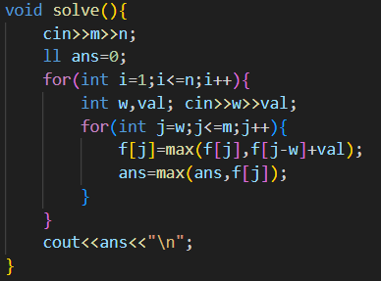
02.
多重背包
在01背包的基础上，我们只需要修改一行，将重量从小到大枚举。这样考虑j时，j-w已经更新过，已经考虑了第i个物品，也就是说，每个物品会重复被取到。

Slide 8
03.
区间动态规划
动态规划状态设计时，要注意“无后效性”，即转移时，后面的状态不会影响前面的状态。
例题：
在一个圆形操场的四周摆放 N 堆石子，现要将石子有次序地合并成一堆，规定每次只能选相邻的 2 堆合并成新的一堆，并将新的一堆的石子数，记为该次合并的得分。
试设计出一个算法,计算出将 N 堆石子合并成 1 堆的最小得分和最大得分。
N<=100
洛谷 P1880

Slide 9
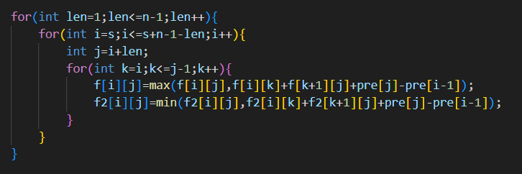
03.
区间动态规划
先计算长度小的区间，再计算长度大的区间。设f[i,j]表示区间[l,r]的答案，则可以将两个长度小的区间合并为长度大的区间进行计算。
先计算小的，再计算长度大的，保证了动态规划状态转移的无后效性。
同时，这也是区间动态规划的一般策略。

Slide 10
04.
数位dp
由这样一个问题引入：
有T次询问，每次询问时求[L,R]区间内的所有数的数位和的和。
T<=20 L,R<=1e18
洛谷P4999

Slide 11
04.
数位dp
1、很多数位dp都要做这样一个包含前缀和思想的转化：
把求解区间[L,R]转变为求解[1,R]的答案减去[1,L-1]的答案。
2、如何设计dp状态？
我们不关心之前的数具体是怎么样的。我们只关心当前是第几位，之前几位的数位和是多少。
我们还要确保当前的值不超出上界。设上界为x，如果当前填好的这几位和x都相同，那么后面不能随便填，否则可以随便填。
如：x=4123 如果我目前填了两位，从高位开始分别是4,1，那么2这一位就只能填0,1,2。如果填的是4,0，那么下一位就可以0~9随便填。
f[pos][sum][limit]表示填到第pos位，已经填好的数位和的值为sum，limit是一个01状态，表示现在能不能随便填。

Slide 12
04.
数位dp
状态太多了，写起来比较复杂，怎么办？
这里介绍一种思路，记忆化搜索。

Slide 13
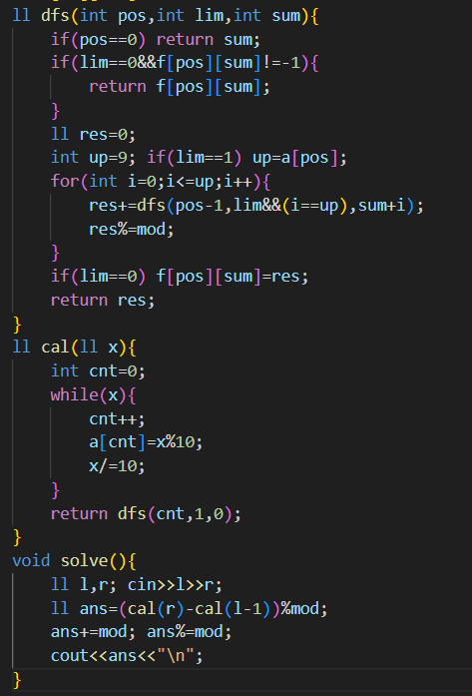
04.
数位dp
pos表示当前剩下了多少位，lim表示当前位能不能随便填。sum表示比当前位更高的位的数位和是多少。

Slide 14
04.
数位dp
1、一般，我们只记录没有限制的部分。因为有限制的部分每次询问都会不一样。
2、复杂度分析：
所有无限制的部分的复杂度总和为O(状态数*每个状态的运算次数)
因为记忆化了，每个状态只会访问一次。
因为我们只记录没有限制的部分。所以在不同询问中，这部分是共享的。总共是O(pos*sum*10)
对于有限制的部分每次询问复杂度是O(pos*10)。因为假设当前有限制，想让他继续有限制的话，只有一种取法。其他取法都会让新数无限制，无限制的在上一部分计算过了。

Slide 15
04.
数位dp
3、除了pos，limit，sum以外，我们还可能会设计哪些状态？
zer：到当前位为止，我们是不是全0的？因为有的时候前导零不应计算进答案里。
last：上一位的数码是什么？
设计什么状态取决于题目要我们关心什么。
这就引出我们的下一题：

Slide 16
04.
数位dp
洛谷P2602
给定两个正整数 a 和 b，求在 [a,b] 中的所有整数中，每个数码(digit)各出现了多少次。
a,b<=1e12

Slide 17
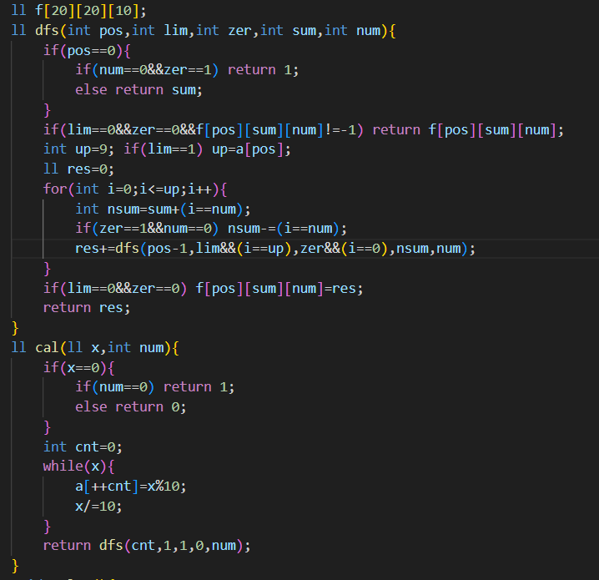
04.
数位dp
这里相当于搜索树的叶子节点。
其他部分就比之前多了对于前导0的讨论。

Slide 18
04.
数位dp
洛谷P2657
不含前导零且相邻两个数字之差至少为 2 的正整数被称为 windy 数。windy 想知道，在 a 和 b 之间，包括 a 和 b ，总共有多少个 windy 数？
a,b<=2e9

Slide 19
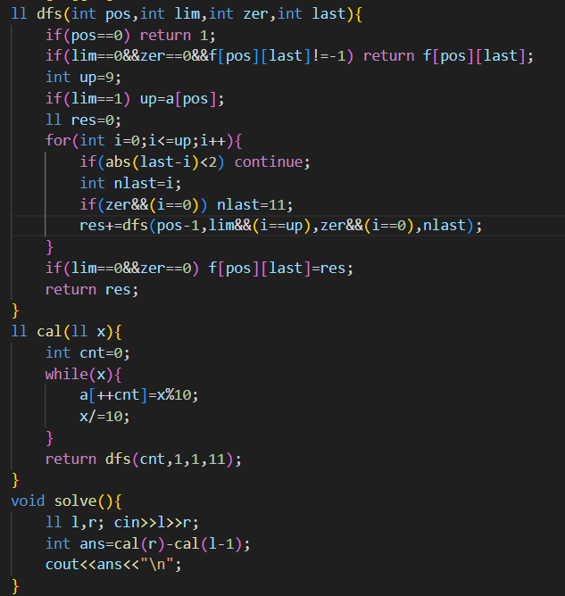
04.
数位dp
用一个last来记录上一个数码。一开始last设为11，让任何数和他的差大于等于2

Slide 20
04.
数位dp
洛谷P6218
如果一个正整数的二进制表示中，0 的数目不小于 1 的数目，那么它就被称为「圆数」。
例如，9 的二进制表示为 1001，其中有 2 个 0 与 2 个 1。因此，9 是一个「圆数」。
请你计算，区间 [l,r] 中有多少个「圆数」。

Slide 21
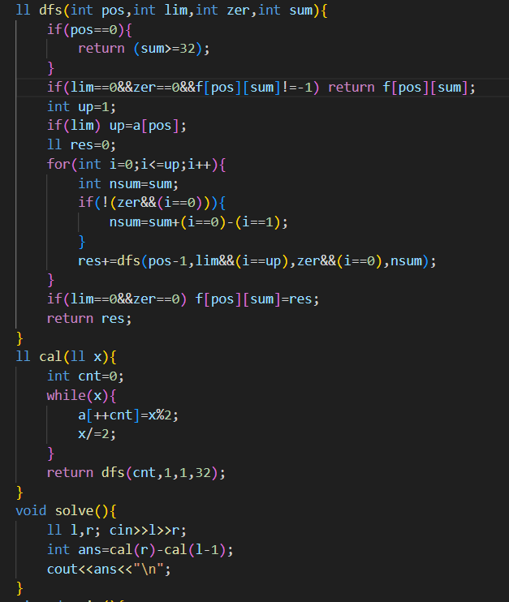
04.
数位dp
用sum=32作为基准。出现有效的0，就加1，出现1就减1
这样最后sum大于等于32就是0比1多

Slide 22
04.
数位dp
练习一下：
CF628D
luoguP4124
CF855E
这几题和之前套路差不多

Slide 23
04.
数位dp
CF628D：在之前的模板上把sum改为维护余数，引入一个新的变量记录这是奇位还是偶位
luoguP4124：引入新变量来记录当前连续出现了几个数，最大连续的长度。
CF855E：在模板上，把sum改成状态压缩，记录每个数码出现的奇偶性。

Slide 24
04.
数位dp
挑战一下：
CCPC2022广州站M
https://codeforces.com/gym/104053/problem/M
2023湖北省赛B
https://codeforces.com/gym/104337/problem/B

Slide 25
04.
数位dp
广州M：我们一位一位考虑。每一位产生的贡献与这一位有多少个1有关。
因为每一位的贡献只会影响当前位和高位，不会影响低位，为了无后效性，之前我们都是从高位往低位做，我们这题从低位往高位做。
用high来记录低位是否是超出上界，是否需要高位中的某一位“不顶满”来补偿。

Slide 26
04.
数位dp
湖北B：容易想到设计这样的状态：每一个数字出现了几次。
但是状态数逼近1e7，还有其他开销，无法通过。
由于我们只记搜无限制的部分，我们实际上不关心0~9每个数出现了几次，我们只关心出现1次、2次……的有几个数，不用知道具体是哪个数。因为无限制之后0~9等价。
这样状态数是1500左右

Slide 27
04.
数位dp
参考博客：
https://zhuanlan.zhihu.com/p/613107701

Slide 28
谢谢大家
汇报人：fangcy
时间：2025.5.5

